Slide 1
第1章 需求工程概述

Slide 2
课程简介
《软件需求分析》课程是软件工程专业必修的专业基础课之一。本课程介绍了软件需求工程的基本原理、概念、技术和方法，特别是需求的获取过程和需求建模的方法等。通过本课程的学习，能够熟练掌握软件需求工程的基本概念和基本原理；掌握软件需求获取的过程、方法和技术；掌握软件需求建模的方法和技术；掌握需求定义、验证的方法和技术。

Slide 3
课程简介
课程学时：18学时
课程学分：1
考核形式： 平时成绩：50%
（平时作业、大作业、期中考试）
期末考试成绩：50%

Slide 4
课程章节结构
章节分布 | 内容
1 | 概述
2 | 软件工程与需求工程
3 | 需求获取
4 | 需求分析
5 | 需求建模方法
6 | 需求定义
7 | 需求的形式化描述
8 | 需求验证
9 | 需求管理

Slide 5
课前讨论：
什么是软件？
软件是计算机控制、信息通路以及应用程序开发和控制的基础平台。
软件是计算机系统中与硬件相互依存的另一部分，包括计算机程序、相关数据和说明文档。
软件是指令的集合、数据结构以及软件描述信息。

Slide 6

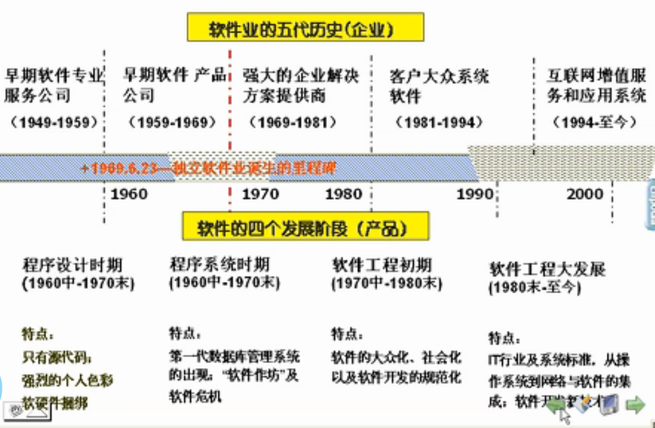
课前讨论：
我们处在什么样的时代？
软件无处不在
“软件定义一切”的时代

Slide 7
课前讨论：
“软件工程”是什么？
（1）将系统化的、规范的、可量化的方法应用于软件开发、运行和维护；即，将工程应用于软件
（2）在（1）中所述方法的研究
“需求”和“需求工程”？与“软件工程”的关系？

Slide 8
第一章需求工程概述
1.1需求工程的重要性
1.2什么是软件需求
1.3软件需求的分类
1.4需求规格说明
1.5需求工程
1.6其它一些基本概念

Slide 9
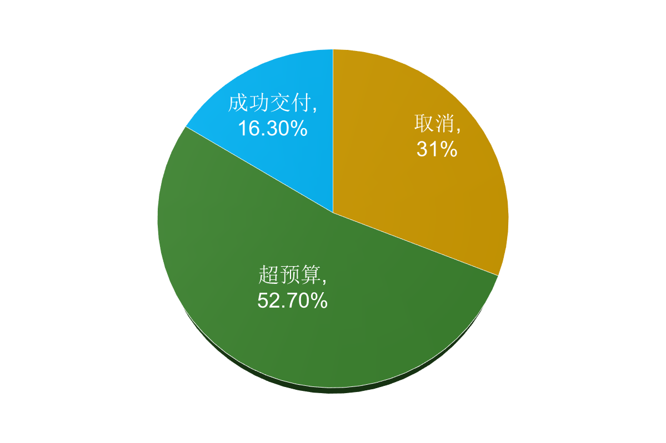
1.1需求工程的重要性
软件开发的风险

Slide 10
1.1需求工程的重要性
软件开发的风险
项目失败或严重超支的8个最重要原因中有5个都与需求相关：
    不完整的需求；
    缺乏用户的参与；
    不实际的客户期望；
    需求和需求规格说明的变更；
    提供许多不必要的功能。

Slide 11
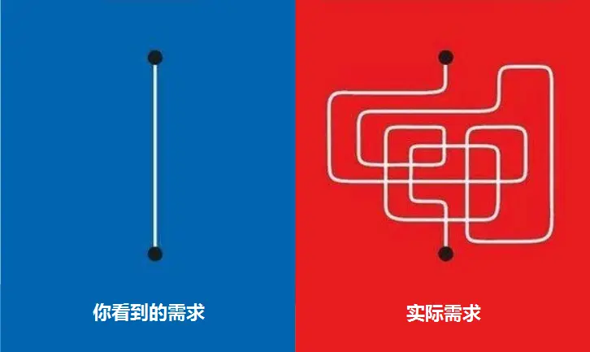
1.1需求工程的重要性

Slide 12
1.1需求工程的重要性
示例
(1)伦敦股票交易项目TAURUS 。
原因：许多问题源于未能协调那些不一致的需求。
(2)Swanick空中交通控制系统
原因：缺乏健壮的需求规格说明而继续进行系统实现。

Slide 13
1.1需求工程的重要性
需求工程的重要性
Davis A. M.研究发现，在需求阶段检查和修复一个错误所需的费用只有编码阶段的1/5到1/10，而在维护阶段做同样的工作所需付出的代价却是编码阶段的20倍。
结论
在软件开发过程中，必须极早、有效地发现和解决与需求相关的问题。

Slide 14
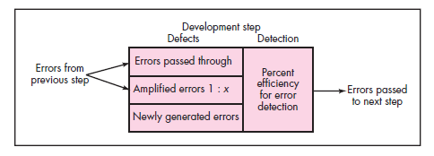
实例：缺陷放大模型
缺陷放大模型

Slide 15
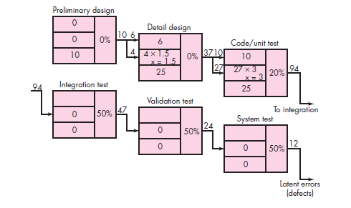
实例：缺陷放大——无评审
缺陷放大——无评审

Slide 16
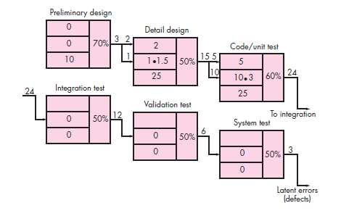
实例：缺陷放大——有评审
缺陷放大——有评审

Slide 17

1.2什么是软件需求
软件需求的各种定义
（1）A. Davis[6]认为：
软件需求是从软件外部能发现的，软件所具有的，满足于用户的特点、功能及属性等的集合。

Slide 18

1.2什么是软件需求
软件需求的各种定义
（1）A. Davis[6]认为：
软件需求是从软件外部能发现的，软件所具有的，满足于用户的特点、功能及属性等的集合。
（2）I. Sommerville [8]认为：
需求是问题信息和系统行为、特性、设计和实现约束的描述的集合。

Slide 19
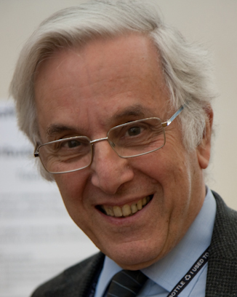
1.2什么是软件需求
软件需求的各种定义
（1）A. Davis[6]认为：
软件需求是从软件外部能发现的，软件所具有的，满足于用户的特点、功能及属性等的集合。
（2）I. Sommerville [8]认为：
需求是问题信息和系统行为、特性、设计和实现约束的描述的集合。
（3） M. Jackson等人[9-10]认为：
需求是客户希望在问题域内产生的效果。

Slide 20
1.2什么是软件需求
软件需求的各种定义
（1）A. Davis[6]认为：
软件需求是从软件外部能发现的，软件所具有的，满足于用户的特点、功能及属性等的集合。
（2）I. Sommerville [8]认为：
需求是问题信息和系统行为、特性、设计和实现约束的描述的集合。
（3） M. Jackson等人[9-10]认为：
需求是客户希望在问题域内产生的效果。

Slide 21
1.2什么是软件需求
IEEE关于软件需求的定义
（1）用户解决问题或达到目标所需的条件或能力；（用户的角度 ）
（2）系统或系统部件要满足合同、标准、规范或其它正式规定文档所需具有的条件或能力。（软件系统的角度 ）

Slide 22
1.3软件需求的分类
软件需求的分类
（1）目标需求；
（2）业务需求；
（3）功能需求；
（4）性能需求；
（5）约束与限制。

Slide 23
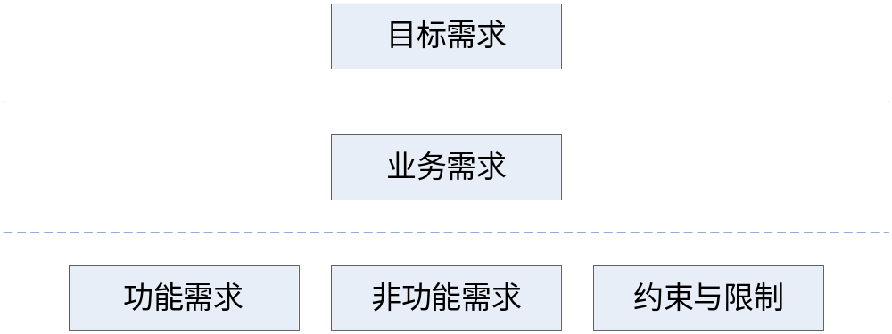
1.3软件需求的分类
软件需求间的层次关系

Slide 24
1.3软件需求的分类
示例
下面我们通过与文字处理系统相关的部分需求来说明需求的分类 。
目标需求：用户使用系统能充分满足用户对文字编辑方面的业务要求，提高用户的处理文档的工作效率。
业务需求：提供编辑英文、制作贺年卡片等业务流程。
功能需求：（检查单词拼写功能）查找文档中的单词，并高亮度地显示出错的单词。用对话框显示可供选择的单词表。实现整个文档范围内的替换。
非功能需求：（检查单词拼写功能）检查单词的速度快，准确率要求达到99％，系统的有效性和可靠性要高等。
约束与限制：文件内部格式要与word系统一致。开发平台为Linux系统，以及使用C语言等。

Slide 25
1.4需求规格说明
需求规格说明
需求规格说明是软件所应满足的全部需求，并可以文档的方式完整和精确陈述这些需求。
重要性
需求规格说明是项目相关人员对将要开发的软件系统所达成的共识，是进行系统设计、实现、测试和验收的基本依据，也是整个软件开发过程中最重要的文档。

Slide 26
1.4需求规格说明
内容
需求规格说明应精确地描述一个软件系统必须提供的功能和性能，以及所要考虑的约束条件与限制。
编写方法
需求规格说明也可以说是在1.3节中所定义的所有软件需求的集成，并使用某种描述语言如自然语言按照规定的书写格式编写的文档。

Slide 27
1.4需求规格说明
一个好的需求规格说明应该具有的特征（实例）
  完整性。
  正确性。
  可行性。
  必要性。
  划分优先级。
  无二义性。
  可验证性。

Slide 28
1.5需求工程
需求工程
需求工程是指应用工程化的方法、技术和规格来开发和管理软件的需求。
目的
要获取高质量的软件需求。

Slide 29
1.5需求工程
任务
  确定待开发的软件系统的用户类，并获取他们的需求信息。
  （第3章）
  分析用户的需求信息，并按软件需求的类型分类这些需求信息，同时也区别出不是需求的信息。（第4章）
  根据软件需求信息建立软件系统的逻辑模型或需求模型，并确认非功能需求和约束条件及限制。（第5章）
  根据收集的需求信息和逻辑模型编写需求规格说明及其文档。（第6-7章）
  评审需求规格说明。（第8章）
  当需求发生变更时，对需求规格说明及需求变更实施进行管理。（第9章）

Slide 30
1.6其它一些基本概念
用户（user）。
  利用计算机系统所提供的服务的人（们）；
  直接操作计算机系统的人（们），简单地说，就是直接使用软件系统的人（们）。
客户（customer）。
  掌握经费的人（们），通常由他（们）决定软件需求，客户可以是用户，也可以不是用户。
  正式接收新开发或修改后的硬件和软件系统的某个（些）人或组织。

Slide 31
1.6其它一些基本概念
软件开发人员（supplier）。
为客户开发软件系统的人。
项目相关人员（stakeholder）。
指与提出和定义软件需求相关的人，其包括所有的用户、客户和软件开发人员。这些人都是软件需求的来源，只是他们站在不同的立场看待将要开发的软件系统。

Slide 32
总结
概念较多，理解概念之间的关系
重点：软件需求、需求工程、需求规格说明
难点：软件需求分类

